Slide 1
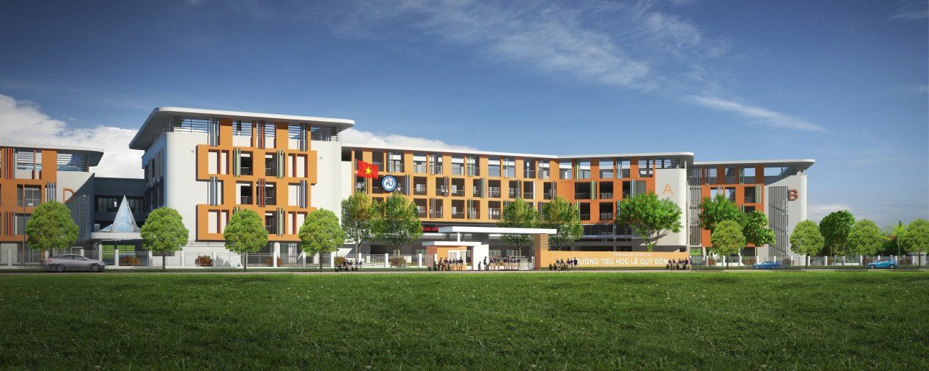

Trường Tiểu Học Lê Quý Đôn
MÔN : TIN HỌC
Lớp: 3
Giáo viên: Nguyễn Hoàng Long

Slide 2
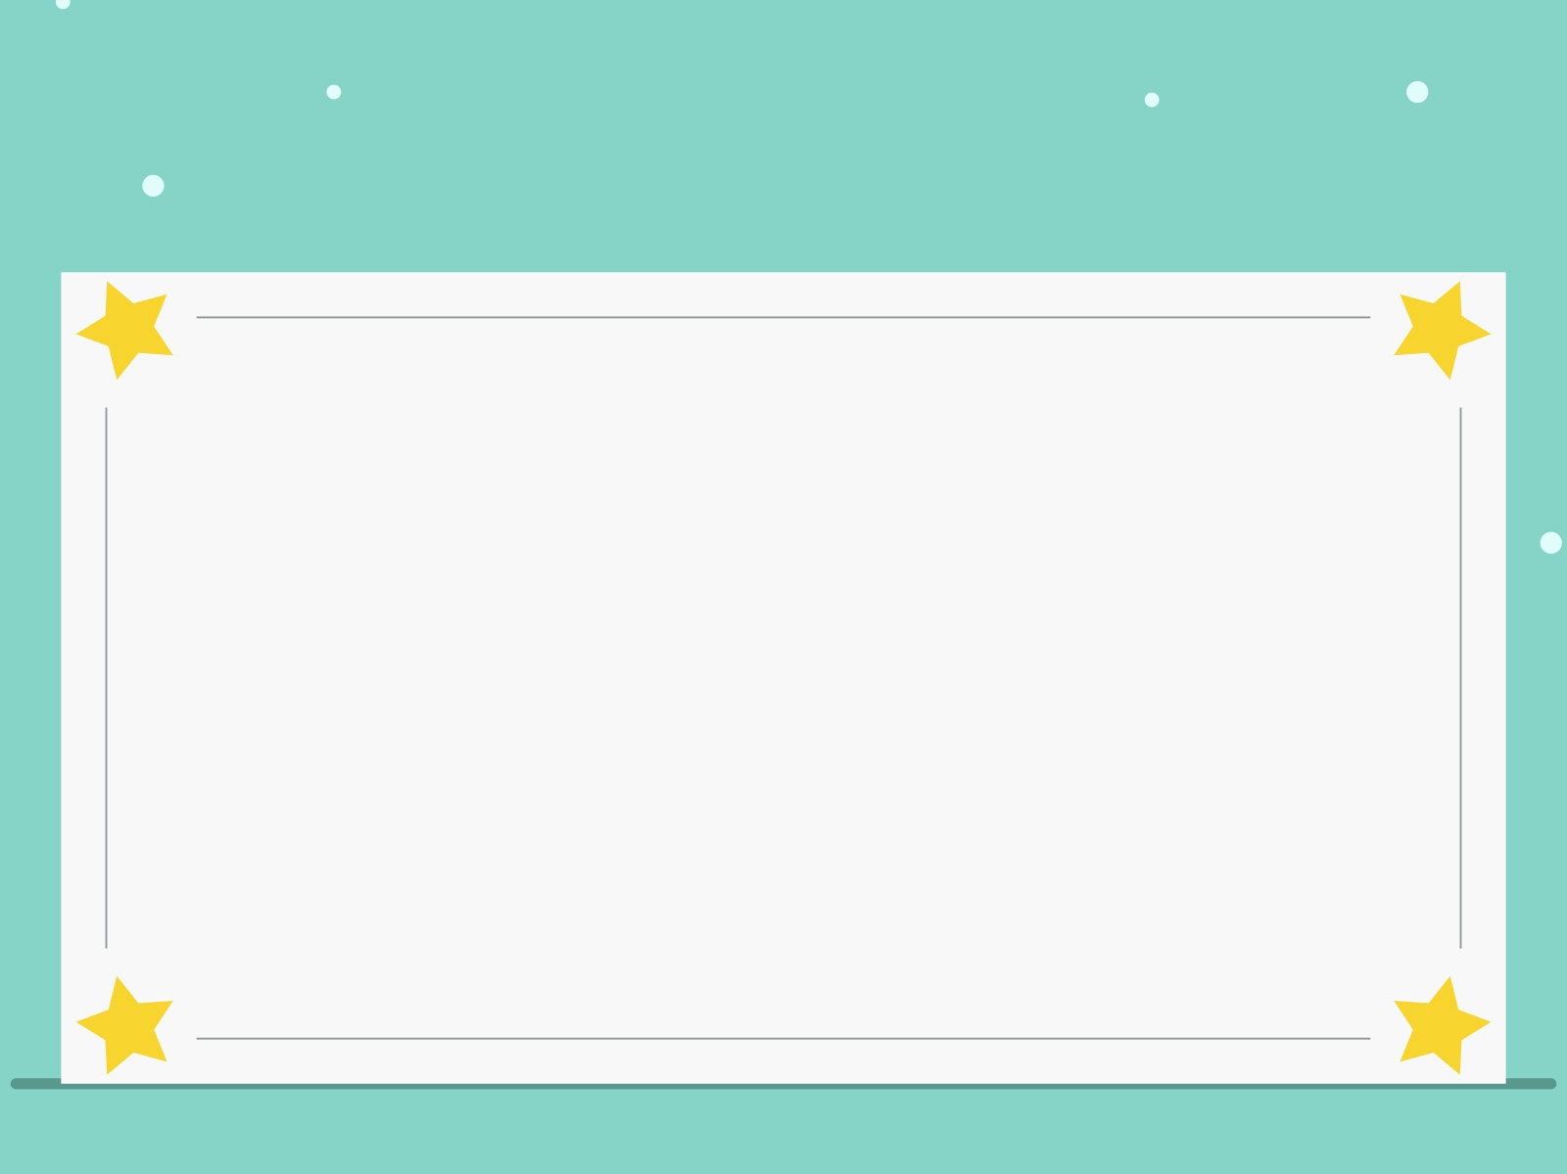
Khởi ĐỘNG
Câu 1: Em hãy sắp xếp các bước tạo thư mục đúng?
Tạo thư mục:
1. B1. Gõ tên mới và gõ phím Enter.
2. B2: Nháy chọn New → Forlder
3. B3: Nháy phải chuột lên màn hình
A. 1 - 2 - 3 B. 3 - 2 - 1 C. 3 - 1 – 2 D. 1 - 3 - 2
Câu 2: Em hãy nêu các bước xóa thư mục?
- B1: Nháy chuột phải chọn thư mục cần xóa
- B2: Nháy chọn Delete và nháy chọn Yes
B

Slide 3

MÔN : TIN HỌC
Bài 7: Làm quen với Internet (Tiết 1)

Slide 4



MỤC TIÊU
Làm quen với Internet
Biết máy tính có thể truy cập Internet khi được
kết nối với internet
Truy cập được trang web, khi biết địa chỉ của
trang web

Slide 5
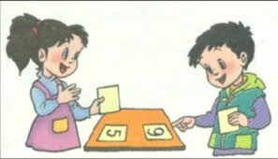
HOẠT ĐỘNG CƠ BẢN
1. Internet
Yêu cầu 1: Làm việc nhóm đôi: chia sẻ, thảo luận trả lời:
Nhiều máy tính kết nối với nhau gọi là gì?
Mạng máy tính lớn nhất đó là mạng gì?
Internet giúp em làm được những việc gì?

Slide 6

A. HOẠT ĐỘNG CƠ BẢN
1. Internet
* Kết luận:
Rất nhiều máy tính trên thế giới kết nối với nhau tạo thành mạng máy tính.
Mạng máy tính lớn nhất trong số đó được gọi Internet.
Máy tính kết nối internet em có thể đọc báo, xem phim, tìm kiếm thông tin, liên lạc

Slide 7
A. HOẠT ĐỘNG CƠ BẢN
1. Internet

Rất nhiều máy tính trên thế giới kết nối với nhau tạo thành mạng máy tính.
Mạng máy tính lớn nhất trong số đó được gọi Internet.
Máy tính kết nối internet em có thể đọc báo, xem phim, tìm kiếm thông tin, liên lạc

Slide 8
2. Truy cập Internet
a. Trình duyệt web
Trả lời: Truy cập internet là sử dụng máy tính có kết nối internet để học tập xem phim, tìm kiếm và trao đổi thông tin với bạn bè
* Yêu cầu 2: Làm việc nhóm đôi , thảo luận, chia sẻ, trả lời:
Thế nào là truy cập internet?

Slide 9






2. Truy cập Internet
a. Trình duyệt web
Để xem các nội dung trên Internet, người ta dùng một chương trình gọi là trình duyệt.
Biểu tượng của các trình duyệt
Mozilla Firefox
Cốc Cốc
Goolge Chrome
Internet Explorer
Safari
Opera

Slide 10


A, Hoạt động cơ bản
1. Internet
2. Truy cập Internet
b. Cửa sổ trang web

* Cách khởi động trình duyệt:
- Cách 1: Nháy đúp chuột vào biểu tượng của trình duyệt Web
Google
Chrome
- Cách 2: Nhấn phải chuột vào biểu tượng trình duyệt rồi nhấn Open

Slide 11

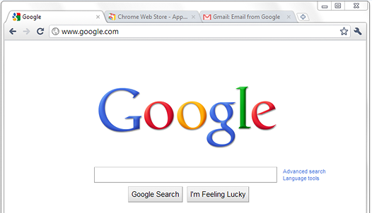
2. Truy cập Internet
b. Cửa sổ trang web
Địa chỉ trang web
https://www.google.com
Các nút lệnh điều khiển cửa sổ trang web

Slide 12

2. Truy cập Internet
c. Truy cập web

- Bước 1: Khởi động trình duyệt
Bước 2: Nháy chuột vào vùng có địa chỉ trang web, nhấn phím Delete trên bàn phím.
Bước 3: Gõ địa chỉ trang web vào ô địa chỉ rồi nhấn phím Enter

Slide 13
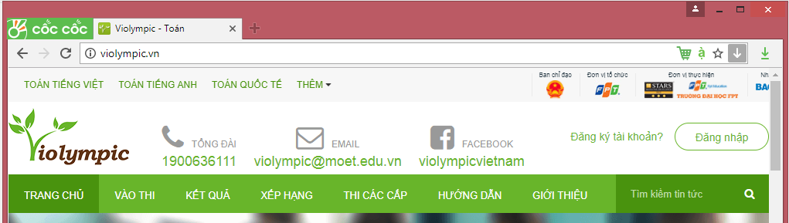
Thảo luận nhóm: Điền chú thích cho hình dưới đây.
Đóng trình duyệt
2)…………………..
Địa chỉ trang web
1)……………………………
Phóng to/ Thu nhỏ
3)……………………….
Ẩn trình duyệt web
4)………………………
Violympic.vn

Slide 14
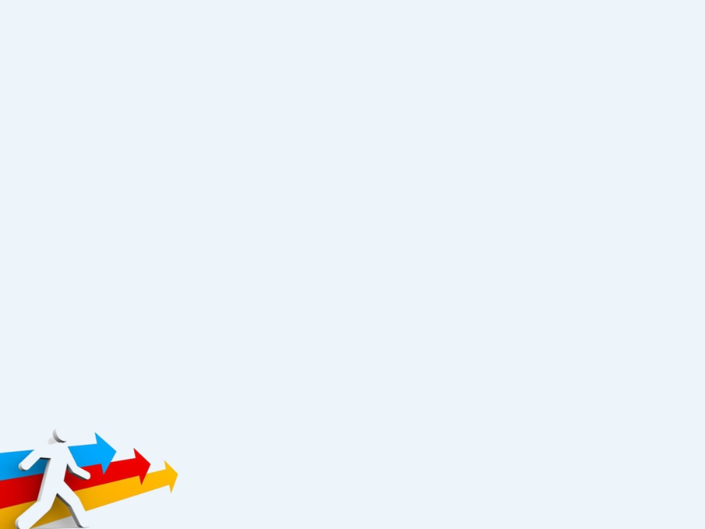
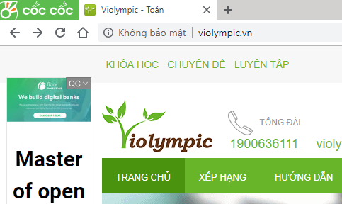
Quay lại
Tiến
Tải lại trang

Slide 15
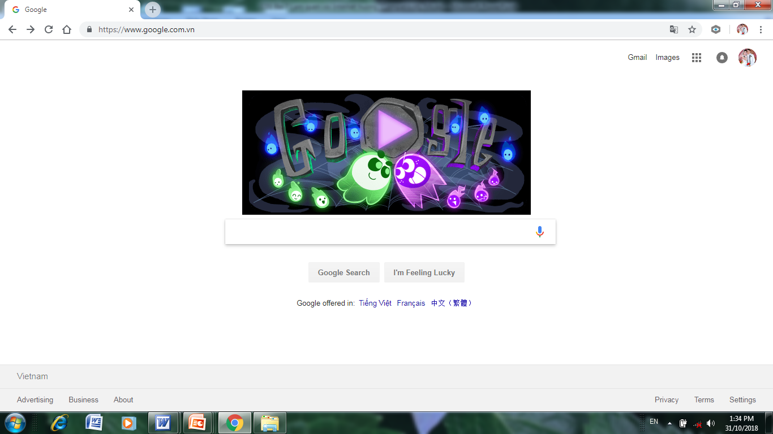
2. Truy cập Internet
d. Tìm hiểu một số nút lệnh trên thanh địa chỉ trang
Nháy chuột vào | Kết quả
Nút lệnh
Tải lại trang
Nút lệnh
Nhấp vào để tiến trang
Nút lệnh
Quay lại trang vừa xem

Slide 16
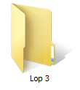


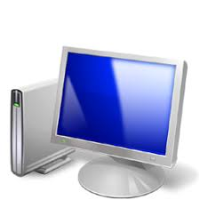
BÀI TẬP CỦNG CỐ
Câu 1: Đâu là biểu tượng trình duyệt ?
A
B
C
D

Slide 17
BÀI TẬP CỦNG CỐ
Câu 2: Để truy cập được internet em chọn lệnh nào?
A
Kéo chuột vào biểu tượng
B
Kích chuột vào biểu tượng
C
Kích đúp vào biểu tượng
D
Cả 3 đáp án trên

Slide 18
BÀI TẬP CỦNG CỐ
Câu 3: Dùng máy tính kết nối internet em có thể làm gì?
A
Đọc sách
B
Đọc báo, xem phim, nghe nhạc, gửi thư…
C
Không làm gì được với máy tính.
D
Không có đáp án nào đúng.

Slide 19
BÀI TẬP CỦNG CỐ
Câu 4: Để đóng trình duyệt em chọn nút lệnh nào?
A
B
C
D

Slide 20
BÀI TẬP CỦNG CỐ
Câu 5: Để xóa thư mục em nháy nút phải chuột lên thư mục và chọn lệnh nào?
A
Cut
B
Open
C
Delete
D
Paste

Slide 21
Bài 7: LÀM QUEN VỚI INTERNET (Tiết 1)
Em cần ghi nhớ:
Internet giúp em học tập, giải trí, liên lạc với bạn bè…
Để truy cập trang web khi biết địa chỉ ta thực hiện các bước sau:
Bước 1: Khởi động trình duyệt
Bước 2: Gõ địa chỉ trang web vào ô địa chỉ rồi nhấn phím enter
* Để xem một mục trong nội dung trang web em nháy chuột tại mục đó

Slide 22
Bài 7: LÀM QUEN VỚI INTERNET (Tiết 2)
BÀI 7: LÀM QUEN VỚI INTERNET
B. Hoạt động thực hành
1. Em truy cập vào trang web violympic, di chuyển con trỏ chuột trên trang web, quan sát trao đổi với bạn về sự thay đổi hình dạng của con trỏ chuột.
-> Muốn xem chi tiết một mục nào đó của trang web, em thực hiện các thao tác sau:
- Di chuyển con trỏ chuột tới mục đó
Khi hình dạng con trỏ chuột thay đổi thành
thì nháy chuột

Slide 23
Bài 7: LÀM QUEN VỚI INTERNET (Tiết 2)
BÀI 7: LÀM QUEN VỚI INTERNET
B. Hoạt động thực hành
3. Trao đổi với bạn, chọn các thao tác đúng rồi sắp xếp thứ tự các thao tác truy cập vào trang web.
Khởi động trình duyệt.
Nháy các nút lệnh điều khiển cửa sổ trang web.
Nhấn phím Enter.
Gõ địa chỉ trang web vào ô địa chỉ.

Slide 24
Bài 7: LÀM QUEN VỚI INTERNET (Tiết 2)
BÀI 7: LÀM QUEN VỚI INTERNET
B. Hoạt động thực hành
Thứ tự | Thao tác cần thực hiện
1
2
3
- Khởi động trình duyệt.
- Gõ địa chỉ trang web vào ô địa chỉ.
- Nhấn phím Enter

